Slide 1
Onderwijs vanuit leerlijnen

Slide 2
Studiemorgen ‘Doelgericht werken bij taal’
9:00 | Opening en doelen
9:05 | Leerprocessen en ontwikkelingsprocessen bij taal
9:20 | Opdracht: maak een globale jaarplanning met de doelen voor taal, we leggen vast welke doelen er in het jaar aan bod komen.
10:30 | Pauze (10 minuten)
10:45 | Blokplanning: hoe gedetailleerd maken we deze? Werk een blok uit voor de komende periode (met activiteiten etc)
11:30 | Meten van de voortgang
11:55 | Afsluiting

Slide 3
Kijkwijzer
Waar moet je
over nadenken?

Slide 4
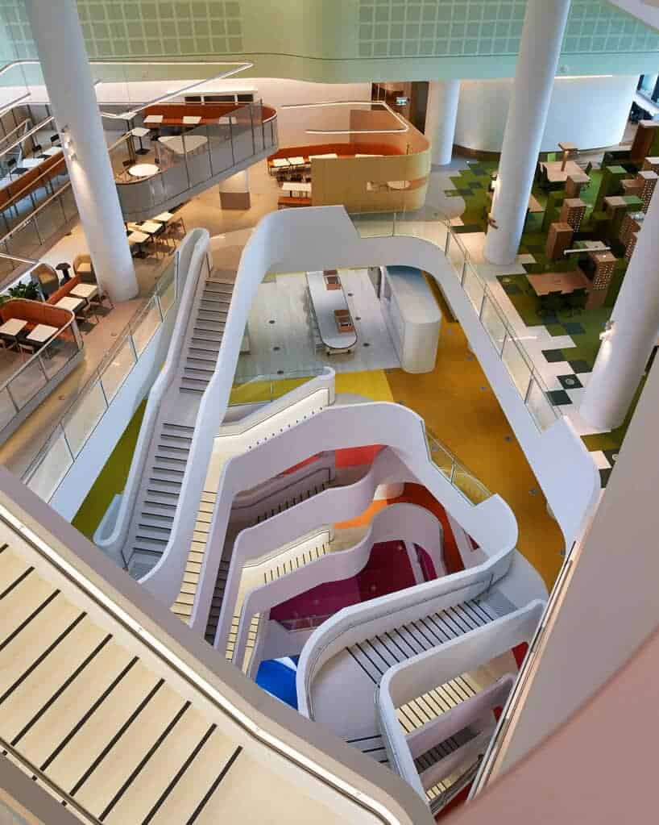
Leerlijn lezen
Meer concentrisch van opbouw.
Welke elementen spelen een rol?

Slide 5
Leerlijn lezen

Slide 6
Leerprocessen en ontwikkelingsprocessen
Bij leerprocessen, zoals het leren decoderen of het leren van grammaticale regels, gaat het om expliciete processen, waarbij duidelijke instructie nodig is (bijvoorbeeld directe instructie).
Bij ontwikkelingsprocessen, zoals het leren begrijpen van teksten, gaat het om impliciete processen. Daarbij staat frequent en gemotiveerd oefenen (bijvoorbeeld zelf teksten lezen) met adequate ondersteuning en feedback centraal.

Slide 7
Leerprocessen en ontwikkelingsprocessen
In de onderwijspraktijk valt op dat we het liefst in alle taalonderdelen expliciete instructie willen geven.
> kleine woordenschat: dan leren we ze woordbetekenissen aan
> leesbegrip: we leren ze leesstrategieën aan
> zwakke leesvaardigheid: we oefenen specifieke moeilijkheden met ze
> moeite met spellen: nog een keer de spellingsregels uitleggen
>> dit berust op misconcepten

Slide 8
Leerprocessen en ontwikkelingsprocessen
Expliciet aangeleerde kennis en vaardigheden leiden niet vanzelfsprekend tot impliciete ontwikkelingsprocessen!
Ook vaak gericht op toetsen, dus onderdelen die minder afgetoetst worden doen we ook minder vaak, zoals het schrijven van teksten.
Hoe dan wel? Een aantal denkrichtingen:

Slide 9
Leerprocessen en ontwikkelingsprocessen
Ontwikkelingsproces
Leraren roosteren tijd in zodat leerlingen frequent kunnen lezen in zelfgekozen boeken.
Ze zorgen voor rijke teksten, aansluitend bij uitdagende thema’s, voor interessante gesprekken over diepgaande vragen en voor (schrijf)opdrachten rond die thema’s.
De thema’s zijn niet alleen voor taal, maar sluiten aan bij het grotere thema dat behandeld wordt in de groep.

Slide 10
Begrijpend lezen: tekst- hard -hoofdvragen
Denken over tekstvragen:
waar gaat deze tekst over, wat wil de maker vertellen
Denken over hoofdvragen
Wat valt je op, wat voor nieuws heb je geleerd? etc
Denken over hartvragen
Wat voel je bij de tekst? Wat vond jij het mooist?
Een of twee vragen per tekst, niet alle vragen bespreken
Woordenschat is belangrijke basis, maar ga geen losse woorden trainen
Lezen en voorlezen!!

Slide 11
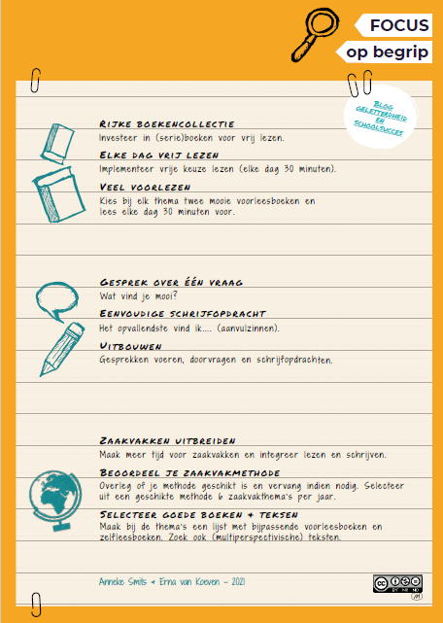

Slide 12
Leerprocessen en ontwikkelingsprocessen
Spelling en grammatica
Vergelijk het oefenen met spelling of grammatica met het kijken door een verrekijker:
Inzoomen op een detail heeft geen zin als je de context niet kent
Af en toe focussen op een detail is zeker nuttig
Spelling is nodig om een tekst te kunnen schrijven, maar het alleen los oefenen van spelling levert geen betere teksten op.
Hechten we teveel waarde aan de spellingscategorieën? Zie artikel op de website.

Slide 13
Leerprocessen en ontwikkelingsprocessen
Schrijven (stellen)
Wat zijn goede schrijfopdrachten?
Dit is een punt van aandacht voor een later moment om goed over na te denken. Zie ook Rijke taal, vanaf blz 316.
Voor nu: gebruik schrijfopdrachten uit de methode aangevuld met eigen opdrachten.
https://www.kennisrotonde.nl/vraag-en-antwoord/Correcte-zinnen-formuleren-in-schrijfopdrachten

Slide 14
Leerprocessen en ontwikkelingsprocessen
Geletterdheid in de kleutergroepen
Ook hier onderscheiden we leerprocessen en ontwikkelingsprocessen
Bijvoorbeeld:
Het werken met prentenboeken en een leeshoek leidt wel tot een grotere woordenschat, maar niet tot letterkennis en inzicht in het alfabetisch principe. Hiervoor is wel instructie nodig.

Slide 15
Thematisch werken
Keuze van een thema:
Meerdere lagen moeten mogelijk zijn
Groei ipv lente
Dieren ipv pinquins
De taalopdrachten zijn onderdeel van het thema, maar je kunt hier al wel een jaarplanning van maken voor wat betreft alle doelen/onderdelen.

Slide 16
Opdracht 1 groep 3 t/m 8
Bekijk alle taaldoelen (methode en Leerlijnenboek)
Verdeel de doelen over het jaar (per blok, per week?)
Denk aan voldoende herhaling
Denk na over leerdoelen en ontwikkelingsdoelen
Samen nadenken over een goed format
Bronnen:
- Methodedoelen Taal Actief
- Leerlijnen voor het basisonderwijs
- Voorbeeld jaarplanning Oene

Slide 17
Opdracht 1 groep 1 en 2
Lees het artikel over geletterdheid in de kleutergroepen
Beschrijf wat je al doet
Benoem verbeterpunten
Hoe maak je inzichtelijk aan je collega’s of een nieuwe collega wat je precies doet (en niet doet)?
Is er een goede jaarplanning?

Slide 18
Welke activiteiten horen bij taal?
Kijk steeds naar het doel
Welk type activiteiten hoort hierbij? (schrijfopdracht, luisteropdracht, spreken, lezen, voorlezen, bespreken van een tekst, samenvatting schrijven, formulier invullen, verslag schrijven, dictee, etc)
Hoe zouden we dit zonder methode kunnen vormgeven? Wat gebruiken we uit de methode?
Als we het bij een ander vak onderbrengen, hoe borgen we dit (bijvoorbeeld presentatie bij geschiedenis)?
Zit hier een lijn in, kunnen we dit goed inplannen en borgen, of is er toch een methode nodig?
Kijk kritisch naar de opdrachten uit de methode: haal je daarmee het doel, of is het vooral ‘bezig zijn’?

Slide 19
Opdracht 2
Bekijk alle doelen van een blok
Hoe lang duurt een blok?
Hoe plan je deze in?
Welke activiteiten horen hierbij?
Heb je genoeg ademruimte in het programma?
Hoeveel tijd besteed je aan taal in een week?
Voldoende herhaling?
Zijn de einddoelen duidelijk?
Hoe weet je of je doelen gehaald zijn?

Slide 20
Meten van de voortgang
Hoe volg je de leerlingen?
Toetsen: dictee, methodetoets, citotoets
Observaties door leerkracht, wisbordjes
Reflecties door leerlingen op hun doelen
Kindgesprekken

Slide 21
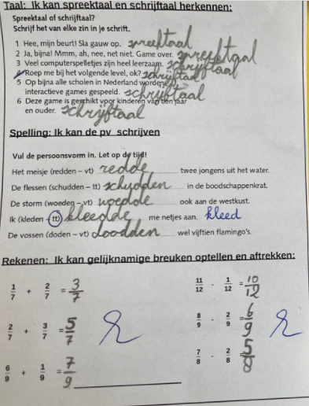

Slide 22
Meten van de voortgang
Reflecties door leerlingen op hun doelen

Slide 23
Meten van de voortgang
Wat is nodig?
Nadenken over beoordeling bij schrijfopdrachten
Bepalen normen/succescriteria per leerjaar voor de verschillende onderdelen

Slide 24
Filmpje kindgesprekken
https://www.leraar24.nl/247171/kind-coachgesprek-met-goede-feedback-leerdoelen-halen/

Slide 25
Maarten van der Steeg
06-13027919
info@nieuwleren.nl
www.nieuwleren.nl
www.leerlijnen.nl

